Slide 1
Revue Synthétique de Projet IN2P3
T2K upgrade - LPNHE
parraud@lpnhe.in2p3.fr (responsable technique)
Boris.Popov@lpnhe.in2p3.fr (responsable scientifique)

Slide 2
Revue Synthétique de Projet IN2P3 Plan présentation
PRESENTATION GLOBALE
PLAN DE MANAGEMENT
PLAN DE DEVELOPPEMENT
ANALYSE DE RISQUES
DEMANDES DE SOUTIEN à L’IN2P3
CONCLUSIONS

Slide 3
Revue Synthétique de Projet IN2P3 Présentation Globale du Projet
Présentation globale / LPNHE
Contribution du LPNHE sur les 2 nouvelles TPC :
◆ Electronique Front-end (80 x cartes FEC)
◆ Développement soft d’acquisition (DAQ)
◆ Etude mécanique du système de
suspension [SFGD + HA-TPCs]
et de modification du basket
HA-TPC
SFGD
HA-TPC
16 x modules « MicroMégas » dans chaque TPC

Slide 4
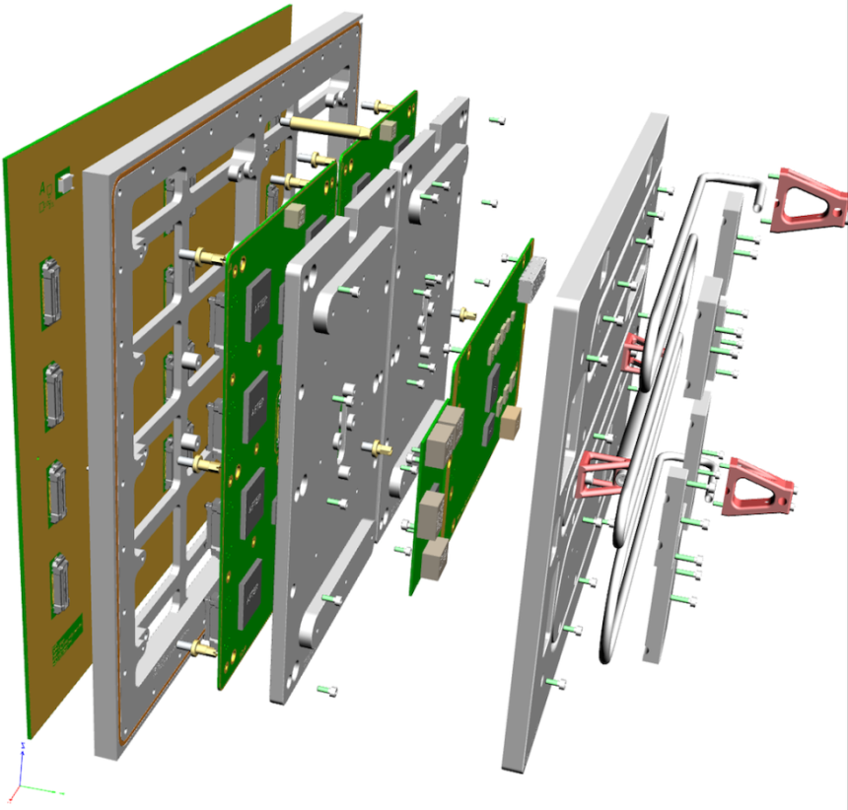
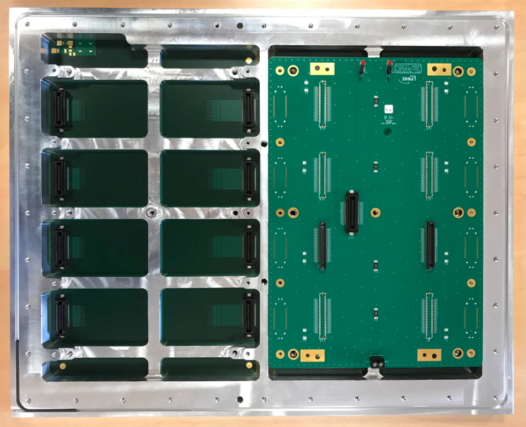
Revue Synthétique de Projet IN2P3 Présentation Globale du Projet
Présentation globale / LPNHE
Contribution du LPNHE sur les 2 nouvelles TPC :
◆ Electronique Front-end (80 x cartes FEC)
◆ Développement soft d’acquisition (DAQ)
◆ Etude mécanique du système de
suspension [SFGD + HA-TPCs]
et de modification du basket
2 x cartes FEC par module
2 x capots de refroidissement
Maquette carte FEC montée sur 1 détecteur Micromégas
Module « MicroMégas »

Slide 5
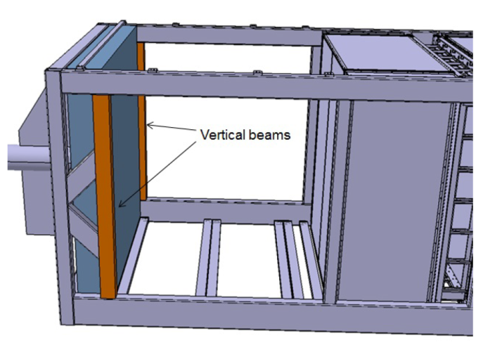
Revue Synthétique de Projet IN2P3 Présentation Globale du Projet
Présentation globale / LPNHE
Contribution du LPNHE sur les 2 nouvelles TPC :
◆ Electronique Front-end (80 x cartes FEC)
◆ Développement soft d’acquisition (DAQ)
◆ Etude mécanique du système de
suspension [SFGD + HA-TPCs]
et de modification du basket
HA-TPC
SFGD
HA-TPC
Proposition de modification du « basket »
+ intégration des nouveaux détecteurs

Slide 6
Revue Synthétique de Projet IN2P3 Plan de Management du Projet

Slide 7
Revue Synthétique de Projet IN2P3 Plan de Management du Projet
PBS = arborescence « produit » T2K-II - LPNHE
Circuit imprimé FEC
3 x « livrables »
↓
Composants électroniques
Carte FEC
Chips AFTER / Irfu
Capotage FEC
Electronique
Ensemble FEC
Qté = 80
Capot thermique-CEM
Visserie + transferts thermiques
Documents « électronique »
Documentation technique
Documents « mécanique »
Dossier mécanique: conception, montage
Mécanique
Intégration des nouveaux détecteurs dans le berceau de ND280
Pièces mécaniques: modifs du berceau
Suspension des nouveaux détecteurs
Soft d’acquisition
Informatique
Application logicielle DAQ

Slide 8
Revue Synthétique de Projet IN2P3 Plan de Management du Projet
WBS = arbre des tâches (1/3) T2K-II - LPNHE
Etude schéma carte
JMP
Carte Maquette
(testbeam, banc de test)
Placement-routage carte
EP
Fabrication carte
Ss-trt
Tests de fonctionnement
JMP
Documentation technique électronique
EP
Electronique
Ensemble FEC
Qté = 80
Etude schéma carte
JMP + FT
Carte Proto FEC
Carte Pré-série FEC
Carte Série FEC
Placement-routage carte
EP
Fabrication carte
Ss-trt
Etude capotage thermique-CEM
YO
Fabrication capotage
Ss-trt
Tests de fonctionnement
JMP + FT
Légende :
JMP = Jean-Marc PARRAUD
FT = François TOUSSENEL
EP = Eric PIERRE
YO = Yann ORAIN
Ss-trt = sous-traitant
Documentation technique électronique
EP
Documentation technique mécanique
YO

Slide 9
Revue Synthétique de Projet IN2P3 Plan de Management du Projet
WBS = arbre des tâches (2/3) T2K-II - LPNHE
Etude de l’intégration des détecteurs dans ND280
JP
Mécanique
Intégration des nouveaux détecteurs dans le berceau de ND280
Fabrication des pièces du berceau modifié et du Système de suspension des nouveaux détecteurs
Ss-trt
Montage sur site
JP
Documentation technique mécanique
JP
Légende :
JP = Julien PHILIPPE
Ss-trt = sous-traitant

Slide 10
Revue Synthétique de Projet IN2P3 Plan de Management du Projet
WBS = arbre des tâches (3/3) T2K-II - LPNHE
Etude soft d’acquisition
(Linux embarqué)
DT
Informatique
Application logicielle
DAQ
Intégration et essais
sur système de l’expérience
DT
Légende :
DT = Diego TERRONT

Slide 11
Revue Synthétique de Projet IN2P3 Plan de Management du Projet
Ressources Humaines
Evolution des ressources humaines sur les 2 années précédentes, l’année en cours et les 2 prochaines années en séparant les chercheurs et ITA
 | 2018 | 2019 | 2020 | 2021 | 2022
Physiciens | 2.0 (4) | 2.5 (5) | 2.5 (5) | 2.5 (5) | 2.5 (5)
IT | 1.7 (5) | 2.0 (6) | 2.0 (6) | 2.0 (6) | 2.0 (6)

Slide 12
Revue Synthétique de Projet IN2P3 Plan de Management du Projet
Ressources Financières
Demandes de financement
Pour les frais de missions , le LPNHE a obtenu une subvention européenne au-travers du programme JENNIFER 2.
 | 2018 | 2019 | 2020 | 2021 | 2022
IN2P3 | 0 | 60 k€ | 60 k€ | 60 k€ | 20 k€

Slide 13
Revue Synthétique de Projet IN2P3 Plan de Management du Projet
Ressources Financières
Estimation des dépenses
 | 2018 | 2019 | 2020 | 2021 | 2022
FEC / Electronique Maquettes + Proto |  | 10 k€
FEC / Electronique Présérie + Série |  | 20 k€ | 30 k€ | 20 k€
Contribution ASICs AFTER |  | 20 k€
FEC / Mécanique Présérie + Série |  |  | 20 k€
DAQ hardware et matériel informatique |  |  |  | 20 k€
Banc de tests FEC |  | 10 k€ | 10 k€
Pièces et assemblage mécanique du berceau |  |  |  | 20 k€ | 10 k€
Coûts de douane et d’expédition |  |  |  |  | 10 k€
TOTAUX |  | 60 k€ | 60 k€ | 60 k€ | 20 k€

Slide 14
Revue Synthétique de Projet IN2P3 Plan de Développement du Projet
Instrument ou Technologie développée
Production par le LPNHE de 80 cartes FEC pour les nouvelles TPC
Reproduction avec évolution d’une carte FEC existante (576 voies contre 288 précédemment).
Principales performances attendues: intégration de 576 voies de mesures par carte supportant 8 ASICs AFTER de traitement, numérisées via un convertisseur analogique-numérique cadencé à 12,5 MHz afin de transmettre les données vers les cartes FEM/Irfu. Un circuit de calibration est prévu pour garantir la précision des mesures (< ±2%)
Avantages: utilisation du chip AFTER déjà existant et éprouvé (T2K-I).
Quels sont les principaux verrous technologiques a surmonter ?: aucun mais risques liés au nouveau choix de connecteurs (à valider, côté Micromegas et côté FEM : tests en cours)
Un première maquette de carte FEC a été fabriquée et est en test (mécanique et électrique) à l’Irfu (février 2019), une seconde est fabriquée et en voie de test (résultats en attente)

Slide 15
Revue Synthétique de Projet IN2P3 Plan de Développement du Projet
Instrument ou Technologie développée
Principaux jalons prévus sur le projet pour atteindre les objectifs demandés ?
Electronique / Cartes FEC :
Fin 2018 : Première maquette
Fin mars 2019: Deuxième maquette
Juin 2019 : Tests cosmiques et en faisceau du détecteur proto Micromegas connecté à 2 cartes maquettes-FEC
Fin 2019 : Prototype de FEC avec son capotage, pour équiper un démonstrateur de module-détecteur
Eté 2020 : Pré-série
1er semestre 2021 : Production
2ème semestre 2021 : tests au CERN
Fin 2021 : Intégration à J-PARC (détecteurs, électronique et DAQ)
2022: commissioning

Slide 16
Revue Synthétique de Projet IN2P3 Plan de Développement du Projet
Instrument ou Technologie développée
Principaux jalons prévus sur le projet pour atteindre les objectifs demandés ?
Mécanique / Système de suspension et modification du basket :
Fin 2020: Etude mécanique / Dossier de fabrication
1er semestre 2021: Fabrication des pièces et modification du basket
Fin 2021: Intégration à J-PARC (détecteurs, électronique et DAQ)
2022: commissioning

Slide 17
Revue Synthétique de Projet IN2P3 Plan de Développement du Projet
Instrument ou Technologie développée
Principaux jalons prévus sur le projet pour atteindre les objectifs demandés ?
Informatique / Développement DAQ :
Juillet 2019 : Préparation Hardware + Software du banc de développement LPNHE
Fin 2019: Préparation firmware + périphériques du banc de développement LPNHE
Fin 2020 : Développement du logiciel d’acquisition
Fin 2021: Intégration à J-PARC (détecteurs, électronique et DAQ)
2022: commissioning

Slide 18
Revue Synthétique de Projet IN2P3 Analyse de Risques du Projet
Types de risques | Risques (= événements redoutés) identifiés | Probabilité P (1 à 4) | Gravité G (1 à 4) | Criticité (PxG) | Actions envisagées pour réduire les risques les + critiques, scenarii de repli
Externes au projet (contexte, environnement) | Sismique Budget de J-PARC (et incidence sur l’upgrade général de l’accélérateur) | 1 2 | 4 1 | 4 2 | Mécanique du berceau : Etude de résistance des structures mécaniques en fonction du risque Aucune action possible
Scientifiques & techniques | Utilisation de Micromegas résistifs (première) Robustesse des connecteurs cruciale pour la durée de vie de l’expérience Intégration des nouveaux détecteurs dans un espace très limité (accès difficile pour maintenance et réparation) | 1 1 3 | 3 2 2 | 3 2 6 | R&D et prototypages en cours (mars 2019) - - - - - - - Idem - - - - - - - - La conception des cartes électroniques intégrera l’aspect « haute fiabilité » pour minimiser les interventions de maintenance
Liés aux sous-traitants
Humains & organisationnels

Slide 19
Revue Synthétique de Projet IN2P3 Demandes auprès de l’IN2P3
Demande de soutien de l’IN2P3 pour le projet
Quels sont les demandes de soutien en Ressources Humaines, financiers, locaux et matériels prévus d’être demandés à l’IN2P3 pour le projet sur l’année en cours et les deux prochaines années?
Demandes financières : 200 k€ (voir ci-dessus pour détails)
Demandes en RH obtenues auprès du LPNHE
Espace : négociation interne au LPNHE obtenue

Slide 20
Revue Synthétique de Projet IN2P3 Conclusions
Principales Conclusions
Plan Management
Pas de problème de management dans le périmètre IN2P3
Plan de Développement
Développement réalisable dans le temps imparti
Moyens humains disponibles au LPNHE sont suffisants
Analyse de Risques
Les risques techniques sont sous contrôle
Demandes de soutien IN2P3
Demande financière : 200 k€ au total, 60 k€ pour 2019

